Slide 1
Saame lukiossa

Slide 2
Saamen kieli ja lukiokoulutus
Etäopetushankkeessa noudatamme LOPS 2019 liiteosaa: Lukio-koulutusta täydentävä saamen kielen opetus https://www.oph.fi/sites/default/files/documents/lukion_opetussuunnitelman_perusteet_2019.pdf
Opetusta annetaan pääsääntöisesti 2 h/viikko läpi lukuvuoden kuten perusopetuksessa
Opintojaksojen suorittamisesta saa todistuksen, joka omassa koulussa kirjataan suorituksena opintorekisteriin
Opetus etänä, tehtävät palautetaan digitaalisten järjestelmien kautta (ei kuitenkaan Abitti)
Välineet ja tilat tulisi järjestyä oman oppilaitoksen kautta
Opetus etänä yhdistetyissä ryhmissä

Slide 3
Saamen kielen kirjoittamiseen kaksi vaihtoehtoa
Saame vieraana kielenä (B3-kieli)
B3 –kieli on lukiossa aloitettu vieras kieli
Myös ne, jotka ovat opiskelleet A-kielenä saamea, kirjoittavat saamen lyhyenä oppimääränä
Kirjoitukset eivät sisällä kuuntelua
Lupaan kirjoittaa aine tarvitaan 3 pakollista kurssia
Saamen kieli äidinkielenä
8 pakollista moduulia (12 op)
Vaativa koe ( vähemmistökieli, opetus mahdollisesti lisänä lukujärjestyksessä)
Voidaan todistuksessa sisällyttää vieraan kielen kohdalle

Slide 4
Esimerkki vieraan kielen opinnoista
1. vuosi SYKSY: SMB31 Tutustutaan toisiimme ja saamen kieleen (2 op)
1. vuosi KEVÄT: SMB32 Arki ja asiointitilanteet (2 op)
2. vuosi syksy SMB33 Kohtaamisia saamelaisalueella (2 op)
2. vuosi kevät SMB34 Sápmi – Saamenmaa (2 op)
3. vuosi syksy SMB35 Arki ja hyvinvointi (2 op)
3. vuosi kevät – SMB36 Saamelainen kulttuuri (2 op) opetus jatkuu kirjoitusten jälkeenkin
Opettaja esitarkastaa kokeen oppilaan koulun ohjeiden mukaisesti

Slide 5
Esimerkki saame äidinkielenä opinnoista
1. vuosi SYKSY: SÄI1 Tekstien tulkinta ja kirjoittaminen (2 op)
1. vuosi KEVÄT: SÄI2 Kieli- ja tekstitietoisuus (1 op) & SÄI3 Vuorovaikutus 1 (1 op)
2. vuosi syksy SÄI4 Kirjallisuus 1 (2 op)
2. vuosi kevät SÄI5 Tekstien tulkinta 1 (2 op) & SÄI6 Kirjoittaminen 1 (1 op) & SÄI7 Vuorovaikutus 2 (1 op)
3. vuosi syksy SÄI8 Kirjallisuus 2 (2 op) & preppauskurssi kirjoituksiin
3. vuosi kevät preppauskurssi kirjoituksiin
Opettaja esitarkastaa kokeen oppilaan koulun ohjeiden mukaisesti

Slide 6
Vilaus yo -kokeisiin
Saame äidinkielenä:
https://yle.fi/plus/abitreenit/2023/kevat/2023-03-31_Z_fi/index.html
Saame vieraana kielenä: https://yle.fi/plus/abitreenit/2023/kevat/2023-03-16_DC_fi/index.html

Slide 7
Etäopetuksen Haasteita ja hyviä puolia
Jatkuva opetus – deadlinet voi viivästyä, ei kiireen tuntua
Eriyttäminen
Opetukselle huonot aikataulut
Opinnot vaativat itseohjautuvuutta, omatoimisuutta ja motivaatiota
Vuorovaikutus etäopetuksessa
Tekniset ongelmat
Ympäristön asenteet
Joustavuutta
Välillä yksityisopetusta ja –ohjausta
Mahdollisuus tutustua toisiin saamelaisnuoriin
Opiskelupaikalla ei väliä
Tulevaisuudessa työmarkkinoilla erittäin suuri työllistävä tekijä

Slide 8
Jatko-opintomahdollisuuksia
Saamelaiskiintiöt eri koulutusaloilla, esim. Oulun yliopiston biologian, lääketieteen, luokanopettajan, varhaiskasvatuksen sekä erityispedagogiikan hakukohteissa, Lapin yliopisto kaikissa hakukohteissa 1 kpl
Oulun yliopiston Giellagas –instituutti: saamen kielet, kulttuurin koulutusohjelma → FM, mahd. aineenopettaja
Myös mahdollista opiskella saamen kieltä erillisellä opinto-oikeudella

Slide 9
ilmoittautuminen
Ilmoittaudu 7.4. mennessä osoitteessa: https://uusi.kuntapalvelut.fi/saamenetaopetus/fi/
Tuleva lukiolainen: Ilmoita se lukio tai oppilaitos mihin olet ensisijaisesti hakenut, toisenkin voi mainita

Slide 10
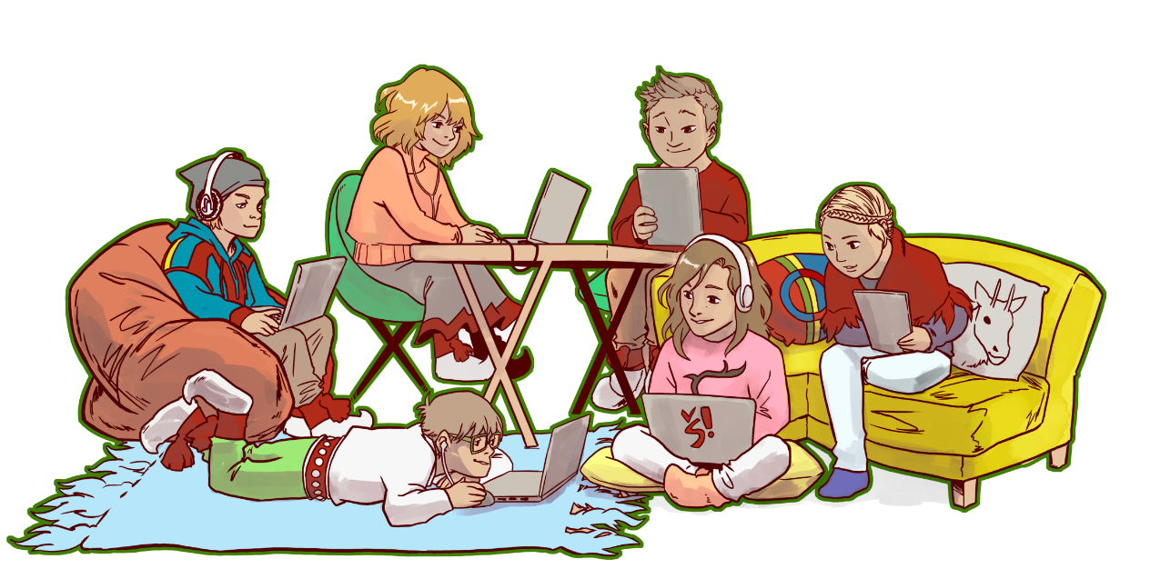
Kysymyksiä ja keskustelua
Laura Ylinampa, 040 525 4013, laura.Ylinampa@edu.utsjoki.fi
Anne Olli, 040 687 5989 anne.olli@samediggi.fi

